Slide 1
Construção de pipelines para Bioinformática

Slide 2
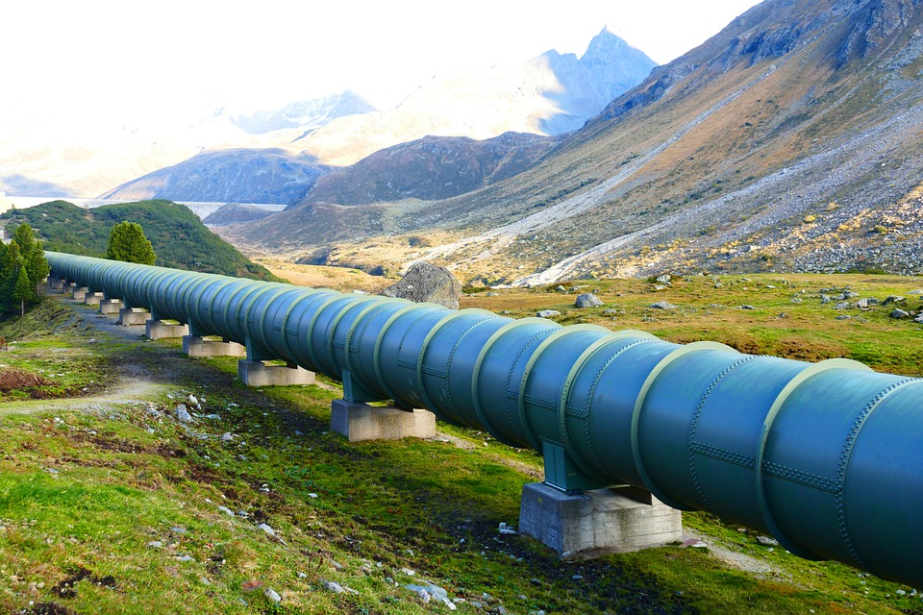
O que são pipelines?
São processos pelo qual uma instrução de processamento é subdividido em etapas
Executar um conjunto de programas sequencialmente

Slide 3
Executar três programas
Programa A
Programa B
Programa C

Slide 4
Programas de computador
Entrada de dados
Processamento
Saída de dados

Slide 5
Dependência
Programa A
Entrada (usuário)
Programa B
Entrada (A)
Programa C
Entrada (B)
Saída (A)
Saída (B)
Saída (C)

Slide 6
Controle
Programa A
Programa B
Programa C
Pipeline

Slide 7
Pipelines
Programa principal que controla a execução de outros programas
Processa entrada e saída de dados
Manipulação de formatos

Slide 8
Por que usar pipelines?
Você não precisa reinventar a roda
Existem programas que são considerados estado-da-arte (ex. BLAST)
Automatização de processos
Execução em larga escala

Slide 9

Exemplo de pipeline
PHP + Python

Slide 10
Montagem de genomas
Tratamento de dados
Montagem de novo
Scaffolding
Remoção de primers
Simples scripts
Mira
SPADES
Filtro de qualidade
CONTIGuator
Optical mapping

Slide 11
Modelagem de proteínas
Importância da estrutura tridimensional
Difíceis de se obter
Dados de sequenciamento
Conversão:
Sequências => estruturas tridimensionais

Slide 12
Pipeline para modelagem de proteínas
Identificação de template
Alinhamento
Modelagem por homologia
Avaliação do modelo

Slide 13


.com
Obrigado!
@diiegomariano
13

